Slide 1

To no bar
Software atendimento ao cliente

Slide 2
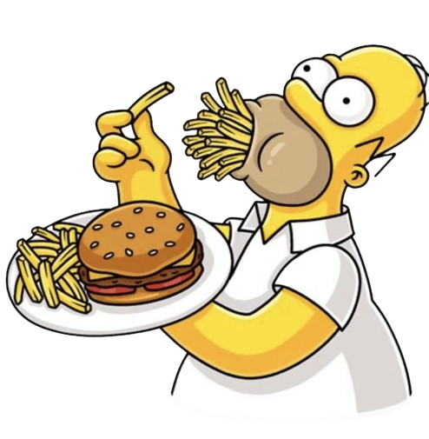
Ideia:

Slide 3
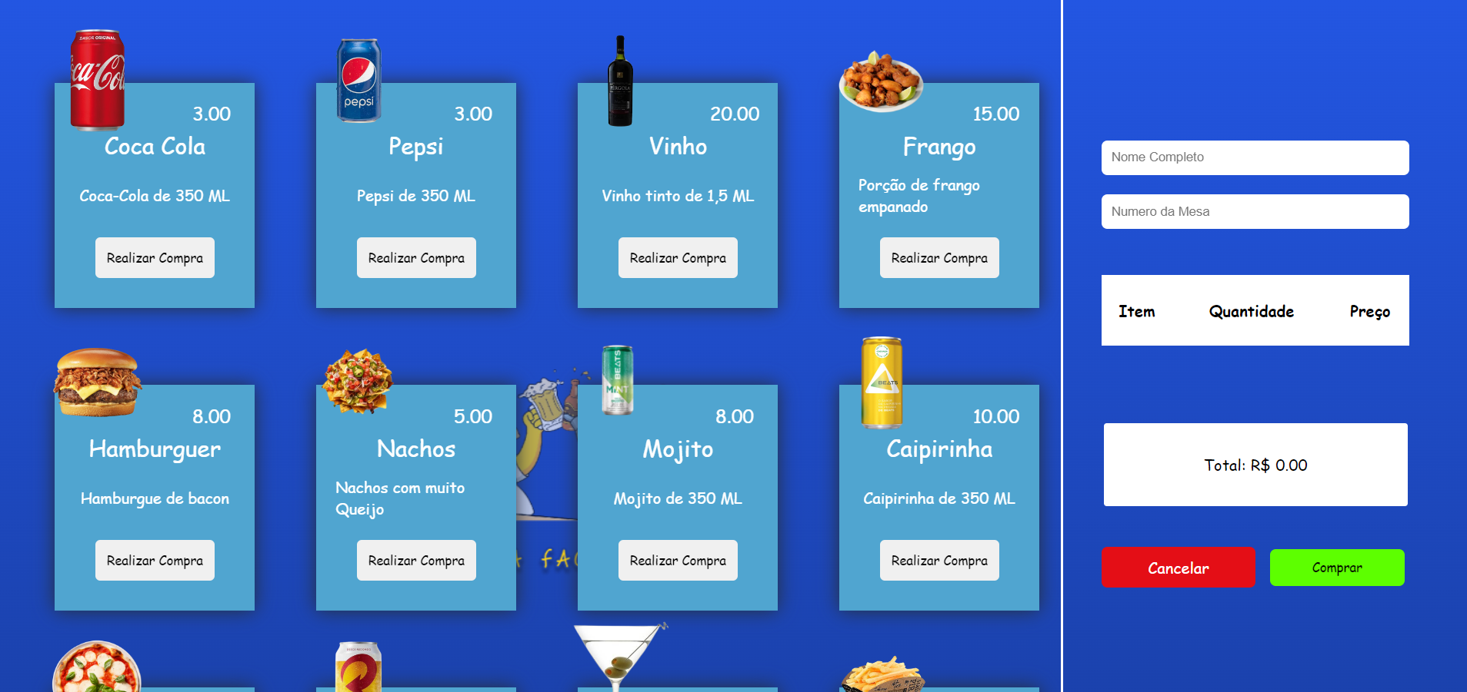

Pratica & Código

